Slide 1
4장 머신러닝의
기본 요소

Slide 2
4.1 머신러닝의
네가지 분류

Slide 3
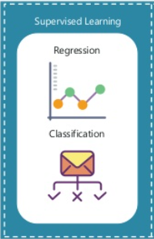
지도 학습
지도학습(Supervised learning) : 정답을 알려주며 학습시키는 것
입력 값이 주어지면 입력 값에 대한 Label을 주어 학습시키는 것
분류(Classification) : 주어진 데이터를 정해진 카테고리 (라벨)에 따라 분류
2) 회귀(Regression) : 어떤 데이터들의 특징을 기준으로
연속적인 값(그래프)을 예측하는 것

Slide 4
지도 학습
지도학습(Supervised learning) : 정답을 알려주며 학습시키는 것
입력 값이 주어지면 입력 값에 대한 Label을 주어 학습시키는 것
〮 시퀀스 생성 : 사진이 주어지면 이를 설명하는 캡션을 생성합니다.
〮 트리 예측 : 문장이 주어지면 분해된 구문 트리를
예측합니다.
〮 물체 감지 : 사진이 주어지면 특정 물체 주위에
경계 상자를 그립니다.
〮 이미지 분할 : 사진이 주어졌을 때 픽셀 단위로
특정 물체에 마스킹을 합니다.

Slide 5
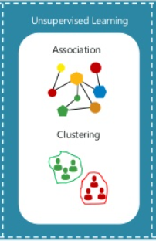
비지도 학습
비지도 학습(Unsupervised learning) : 정답을 따로 알려주지 않고(라벨이 없이)
비슷한 데이터들을 군집화하는 것
어떤 구조를 가정하고, 데이터 X를 그 구조에 맞춰 설명하는 방법 직접 관찰되지 않았지만 데이터에 영향을 미치는 잠재 변수(latent variable) Z를 가정 비지도학습은 잠재변수 Z로 관찰변수 X를 예측하는 것
군집(Clustering) : 데이터를 비슷한 것들끼리 일정한
무리 또는 군집으로 나누는 것
2) 차원 축소 : 적은 개수의 연속 변수(차원) Z로 데이터
(dimensionally reduction) X를 나타내느 것

Slide 6
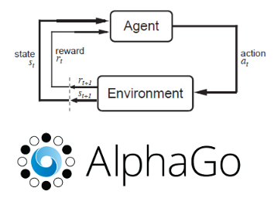
강화 학습
강화 학습(Reinforcement learning) : 상과 벌이라는 보상(reward)을 주며 상을 최대화하고
벌을 최소화 하도록 강화 학습하는 방식
게임을 예로 게임의 규칙을 따로 입력하지 않고 자신(Agent)이 게임 환경(environment)에서 현재 상태(state)에서 높은 점수(reward)를 얻는 방법을 찾아가며 행동(action)하는 학습 방법. 특정 학습 횟수를 초과하면 높은 점수(reward)를 획득할 수 있는 전략이 형성된다.
단, 행동(action)을 위한 행동 목록 즉, 환경에 대한 정보
(게임ex. 방향키, 버튼)등은 사전에 정의가 되어야 합니다.

Slide 7
자기 지도 학습
자기 학습(self-supervised learning) : 사람의 입력없이 반 자동 방식으로
레이블을 얻는 지도학습
지도 학습 및 비지도 학습과 다른 점
지도 학습 작업에는 사전 정의 된 (일반적으로 사람이 제공 한) 레이블이 있습니다.
비지도 학습에는 supervision, 레이블 또는 올바른 출력 없이 데이터 샘플만 있습니다.

Slide 8
4.2 머신러닝
모델 평가

Slide 9
모델 평가
모델 평가의 핵심은 가용한 데이터를 항상
훈련, 검증, 테스트 3개로 나누는 것
〮 훈련 세트에서 모델을 훈련
〮 세트에서 모델을 평가
〮 테스트 세트에서 한 번 모델을 테스트.

Slide 10
검증 세트의 필요성!
〮검증 세트는 반드시 필요
모델을 개발할 때는 항상 모델의 설정을 튜닝하기 때문!
예를 들어 모델 개발 시 층 수, 층의 유닛 수(하이퍼파라미터(hyperparameter))를 선택해튜닝하는 것이 진행 됨. 검증 세트에서는 모델의 성능을 평가하여 이런 튜닝을 수행합니다.
물론 검증 세트도 어떤 파라미터 공간에서 좋은 설정을 찾는 학습이기에 훈련 세트와 상관없는 검증 세트이지만 모델이 검증 세트에 오버피팅될 수 있습니다.
정보 누설(information leak) : 검증 세트의 모델 성능에 기반하여 하이퍼파라미터를 조정할 때마다 검증 데이터에 관한 정보가 모델로 새는 것 입니다.

Slide 11
3가지 평가방법
데이터가 적을 때 사용하는 세 가지 평가 방법
1. 단순 홀드아웃 검증
2. K-겹 교차 검증
3. 셔플링을 사용한 반복 K-겹 교차 검증

Slide 12
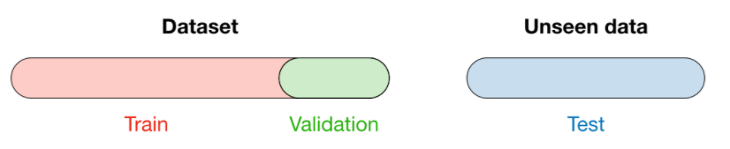
단순 홀드아웃 검증
〮데이터의 일정량을 테스트 세트로 떼어 놓습니다.
〮 남은 데이터에서 훈련하고 테스트 세트로 평가합니다.

Slide 13
단순 홀드아웃 검증
num_validation_samples = 10000
np.random.shuffle(data)
#검증 세트
validation_data = data[:num_validation_samples] #데이터 시작에서 9999까지
data = data[num_validation_samples:] #10000에서 데이터 끝까지
training_data =data[:] #10000에서 데이터 끝까지
model = get_model() #훈련 모델 가지고 와서
model.train(training_data) #훈련
val_score = model.evaluate(validation_data) #검증세트로 평가
#여기서 모델을 튜닝하고~~
#다시 평가하고~~또 튜닝하고~~
model = get_model() #하이퍼 파라미터 튜닝 끝나면 테스트 데이터 제외하고 다 훈련
model.train(np.concatenate[training_data, validation_data])
#numpy의 concat기능 사용
test_score = model.evaluate(test_data)

Slide 14
단순 홀드아웃 검증
〮문제점 : 데이터가 적을 때는 검증 세트와 테스트 세트의
샘플이 너무 적어 주어진 전체 데이터 통계적으로
대표하지 못할 수 있다!

Slide 15
단순 홀드아웃 검증
〮해결책 : K-겹 교차 검증 , 반복 K-겹 교차 검증

Slide 16
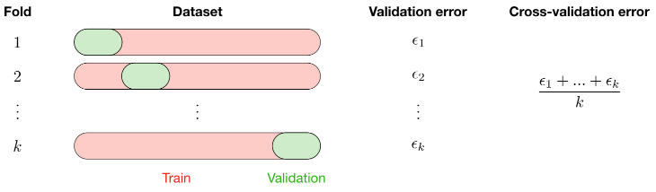
K-겹 교차 검증
〮데이터를 동일한 K개 분할로 나눕니다.
〮 각 분할 i에 대해 남은 K-1개의 분할로 모델을 훈련
〮 분할 i에서 모델을 평가
〮 k개 점수 평균으로 최종 점수.

Slide 17
K-겹 교차 검증
k=4
num_validation_samples = len(data) // k # k개로 분할
np.random.shuffle(data)
val_scores = [] # k개의 검증 값들을 모을 리스트
for fold in range(k):
validation_data = data[num_validation_samples*fold :
num_validation_samples*(fold+1)]
#검증 세트
training_data = data[:num_validation_samples*fold] +
data[ num_validation_samples*(fold+1):]
#학습 세트 검증세트를 제외한 나머지
model = get_model() #훈련 모델 가지고 와서
model.train(training_data) #훈련
val_score = model.evaluate(validation_data) #검증세트로 평가
val_scores.append(val_score) # 검증세트 점수를 수집하자
validation_score = np.average(val_scores) #k번의 반복이 끝나고 평균내봄
model = get_model()
model.train(data)
test_score = model.evaluate(test_data)

Slide 18

셔플링을 사용한
반복 K-겹 교차 검증
〮k-겹 교차 검증을 여러 번 적용하되 k개의 분할로 나누기
전에 매번 데이터를 무작위로 섞는 것
k=4
p=5
sum_val_scores = [] #교차검증 한세트를 마칠때마다 받을 리스트
for i in range(p): #교차검증을 할 반복횟수 p
num_validation_samples = len(data) // k # k개로 분할
np.random.shuffle(data)
val_scores = [] # k개의 검증 값들을 모을 리스트
for fold in range(k):
.
. # 이전 예제와 동일~~
.
sum_val_scores.append(validation_score)
# 교차검증 세트들의 평균을 냄
sum_validation_score = np.average(sum_val_scores)
.
. # 이전 예제와 동일~~
.
P$×$K개의 모델을 훈련하는 것!

Slide 19
기억해야할 것
평가 방식의 선택은 다음과 같은 사항에 유념해야 합니다.
〮대표성 있는 데이터 : 훈련 세트와 테스트 세트가 주어진 데이터에 대한
대표성이 있어야 한다.
〮 시간의 방향 : 과거로부터 미래를 예측할 때는 훈련 세트는 테스트 세트보다 과거 데이터여야 한다.
〮 데이터 중복 : 데이터 포인터의 중복은 훈련 세트와 테스트 세트의 중첩으로
이어질 수 있다.

Slide 20
4.3 데이터 전처리,
특성 공학, 특성 학습

Slide 21
모든 종류 데이터에 공통되는 기본사항

Slide 22
4.3.1 신경망을 위한
데이터 전처리

Slide 23
벡터화(Vectorization)
데이터 백터화(data vectorization) : 신경망에서 모든 입력과 타깃은 부동 소수 데이터로 이루어진
텐서(특정 경우 정수 텐서)여야 한다는 것.
기계(신경망)가 이해할 수 있도록 수치화 해주는 것!
Notes:
간단한 예제 원한 인코딩

Slide 24
정규화(Normalization)
값정규화(Data Normalization) : 데이터의 범위를 사용자가 원하는 범위로 제한하는 것이다.
예시) 한 특성 범위 0~1, 다른 특성 100~200
모든 데이터가 같은 정도의 스케일(중요도)로 반영되도록 해주는 것이 정규화의 목표
즉, 데이터들을 균일하게 만드는 모든 방법
정규화 기법 L1 규제 , L2 규제

Slide 25
누락된 값 다루기
훈련 데이터를 위한 샘플에 어떤 특성이 안들어가는 경우
누락된 값을 의미없는 값(ex. 숫자 0)으로 입력해도 괜찮음
2) 특성에 따라 테스트 케이스에 포함안되는 정보가 있을 수 있음
->훈련 샘플을 다양화 하여 특성이 빠져있는 경우도 학습시킴

Slide 26
4.3.2 특성 공학

Slide 27
특성 공학
특성 공학 => 알고리즘이 더 잘 수행되도록 만들어주는 것
예시) 시계 사진으로 사진의 시간을 알려주는 모델 개발!
특징을 간단한 방식으로 표현하여 문제를 쉽게 만드는 것!

Slide 28
특성 공학
특성 공학 => 알고리즘이 더 잘 수행되도록 만들어주는 것
〮 좋은 특성은 적은 자원을 사용하여 문제를 더 멋지게 풀 수 있음
〮 좋은 특성은 더 적은 데이터로 문제를 풀 수 있음!

